Slide 1
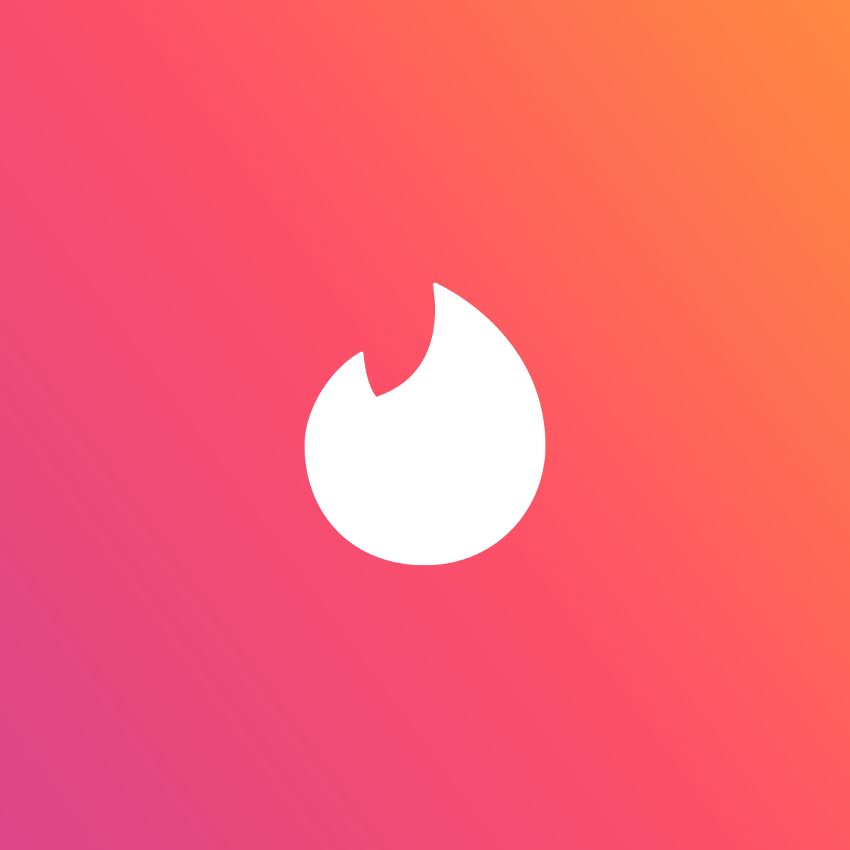
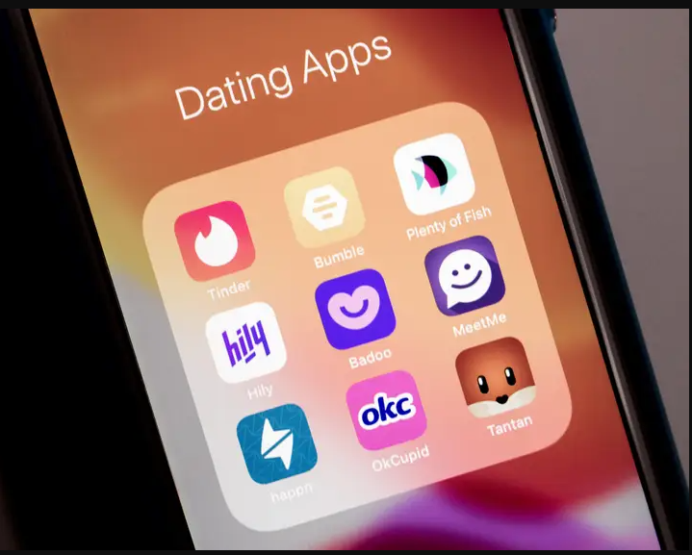
¿Cuál es el impacto de las aplicaciones de citas en la forma en la que nos emparejamos? ¿Nos benefician o nos perjudican?

Slide 2
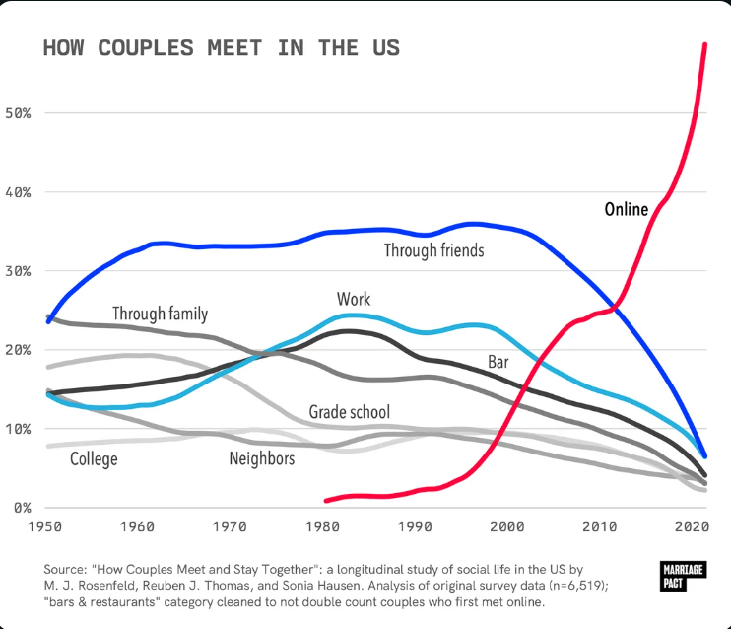
Todo surgió cuando vi este gráfico…

Slide 3
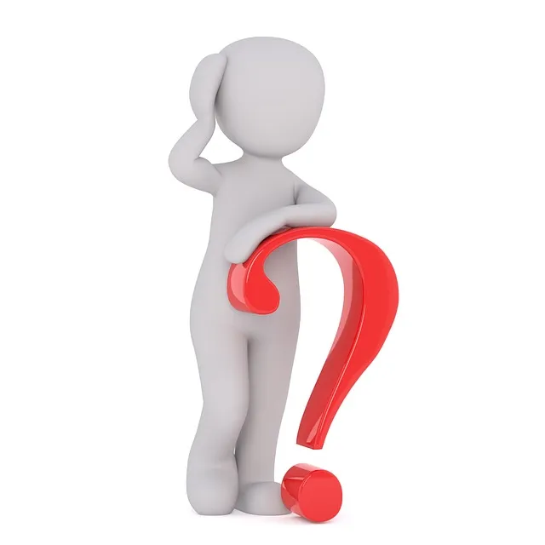
¿Realmente las aplicaciones de citas como Tinder funcionan para obtener pareja?
¿Estamos dejando de lado formas de relacionarnos más naturales?
¿Son más positivas para las mujeres o para los hombres?
¿Es la población millenial la más afectada por este nuevo fenómeno social surgido por la digitalización?
Muchas preguntas y pocas respuestas…

Slide 4
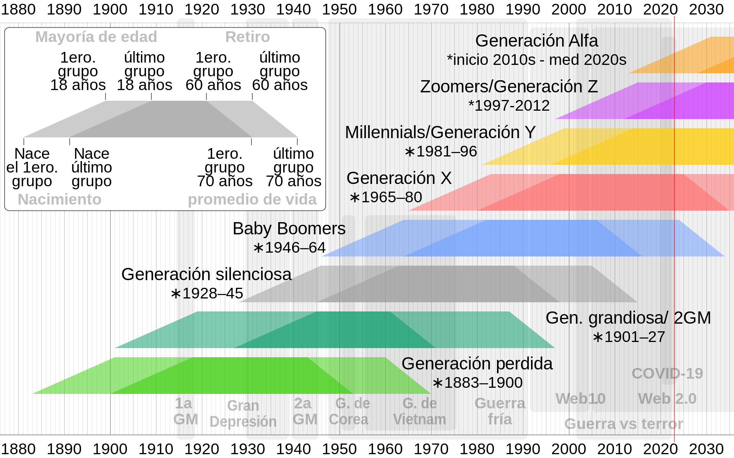
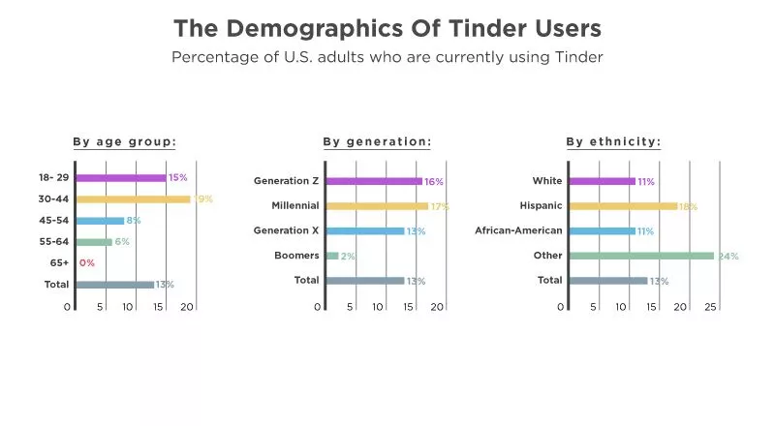
Comencemos por quienes más las usan: Millennials y GenZs

Slide 5
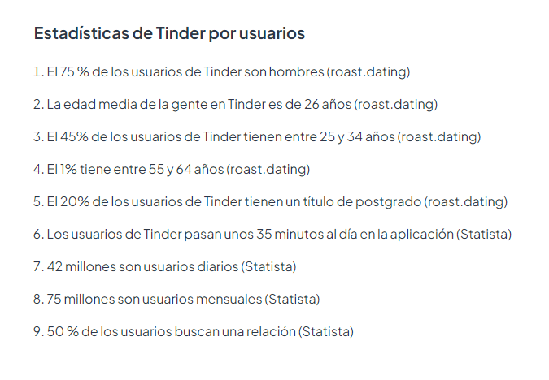
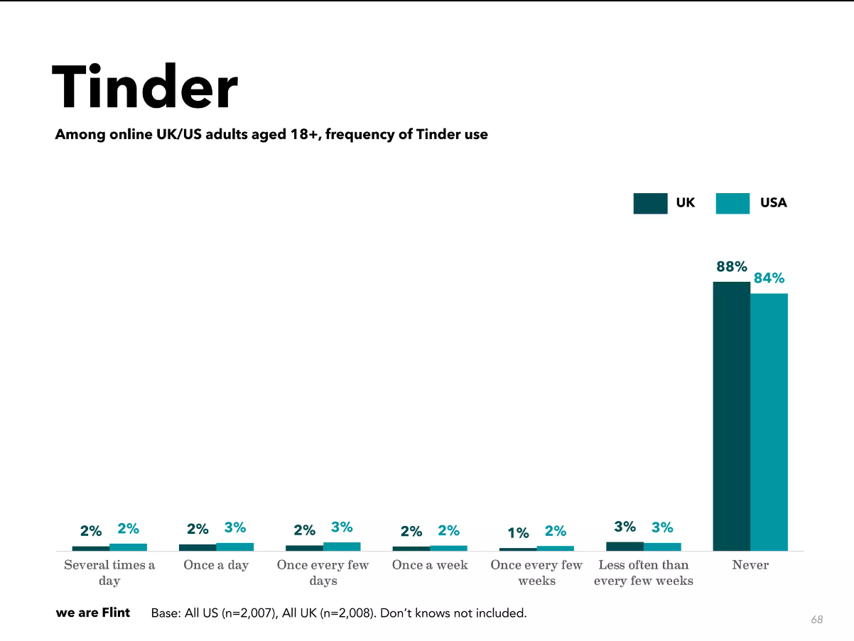
Estadísticas generales de Tinder

Slide 6
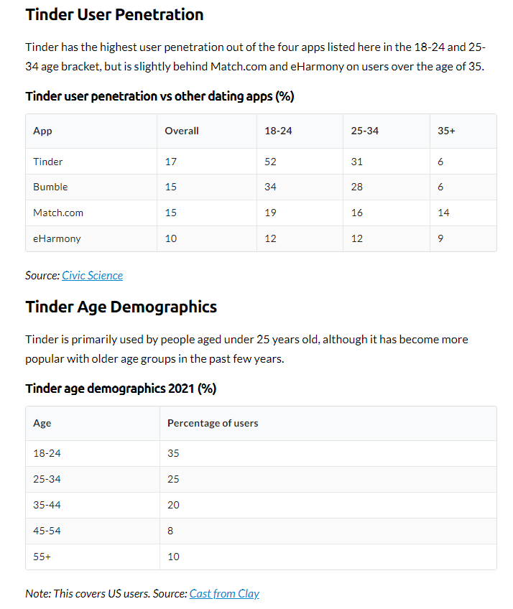
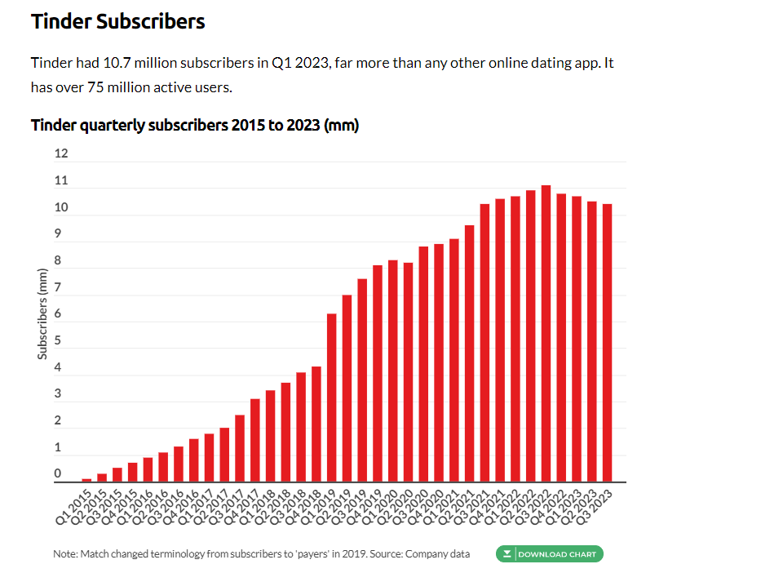

Slide 7

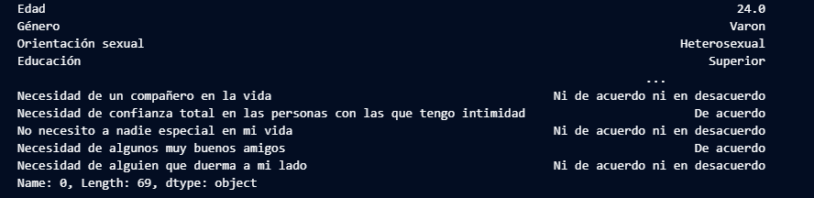
Perfil de usuario de Tinder
en España

Slide 8
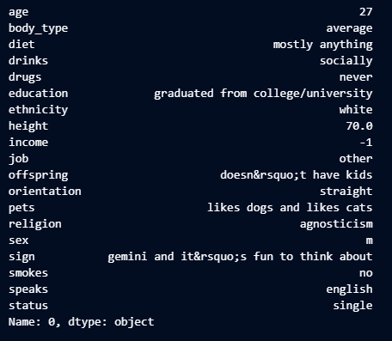
Perfil de usuario de OK Cupid
en Estados Unidos

Slide 9
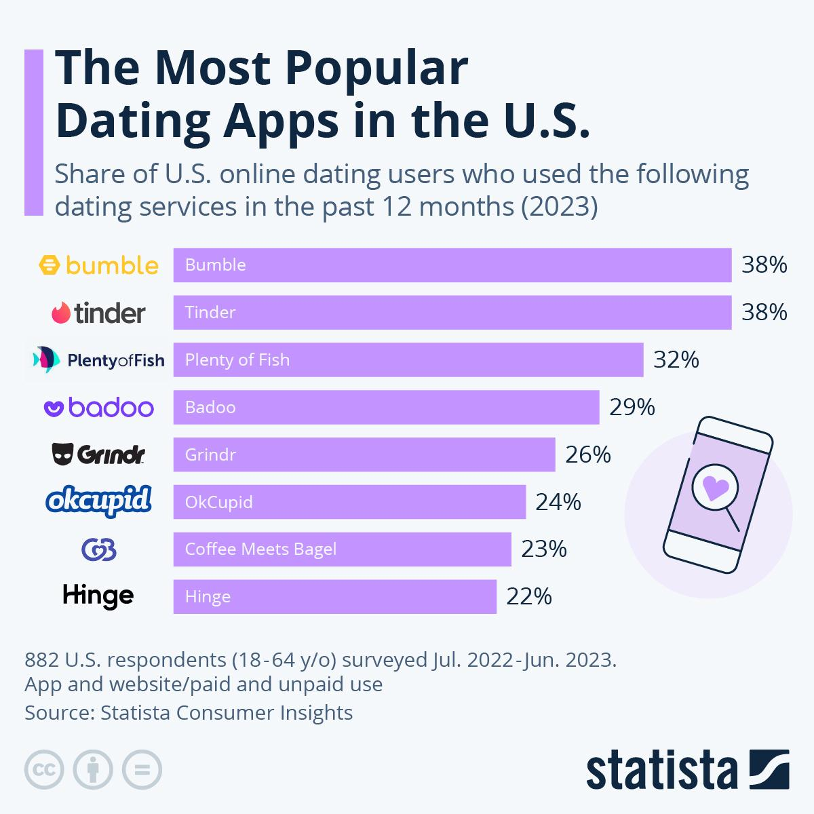
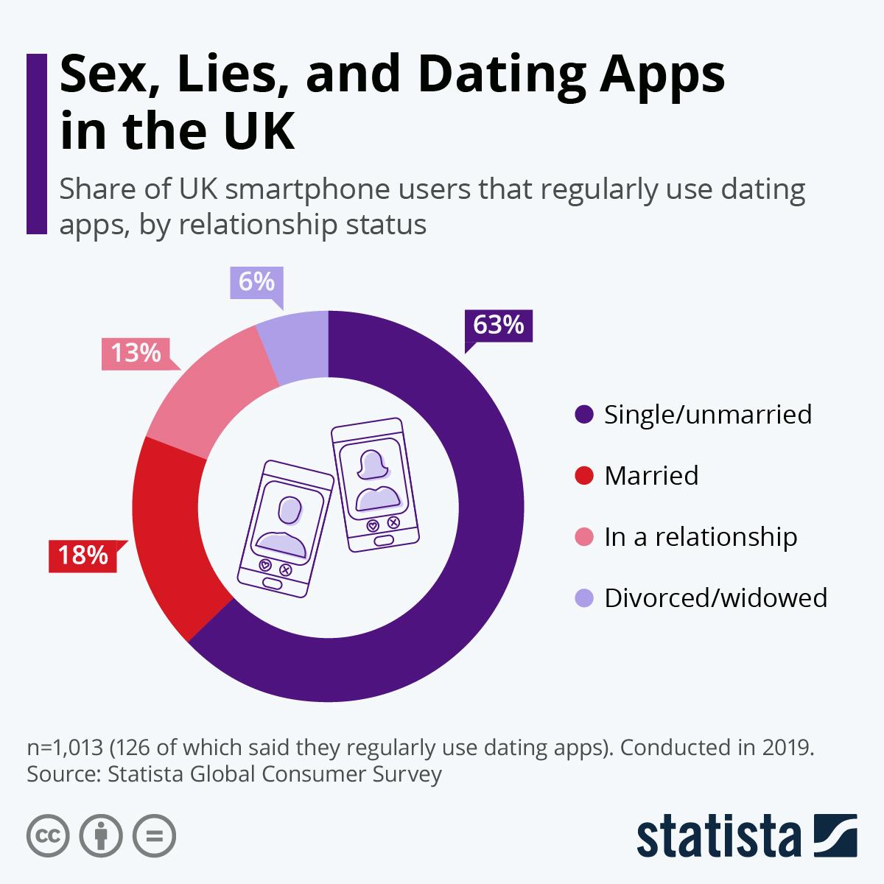
Algunos datos interesantes:

Slide 10
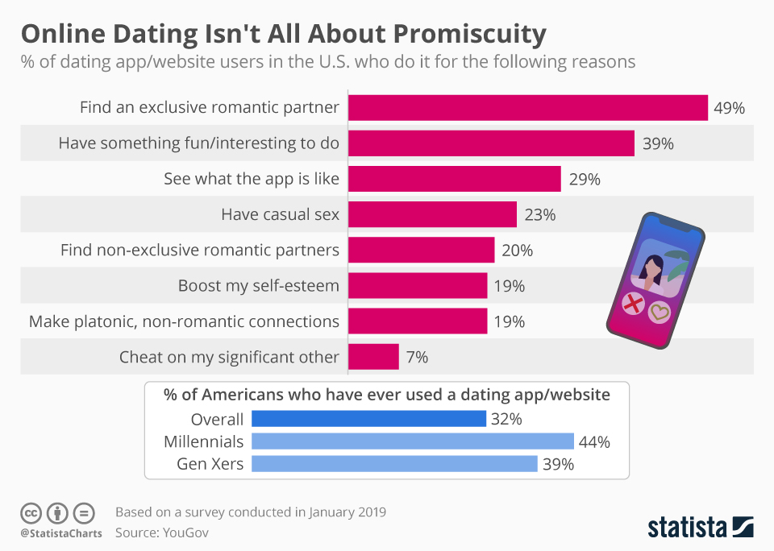
¿Para qué suelen usar los jóvenes las apps de citas?

Slide 11
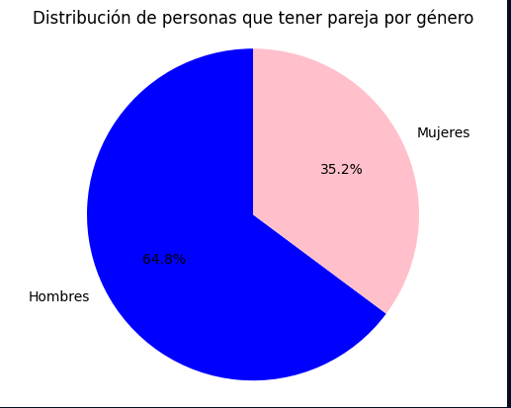
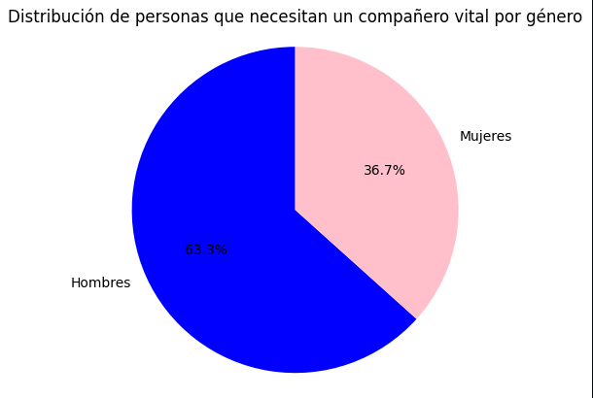
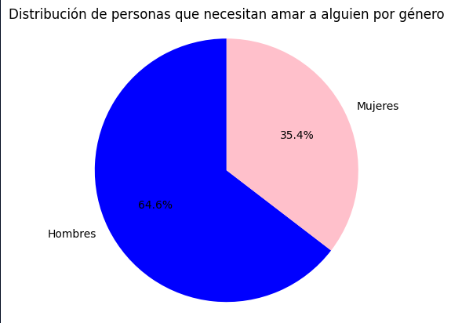
De los que quieren obtener pareja, según Tinder:

Slide 12
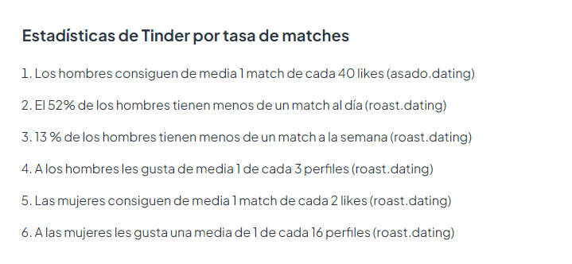
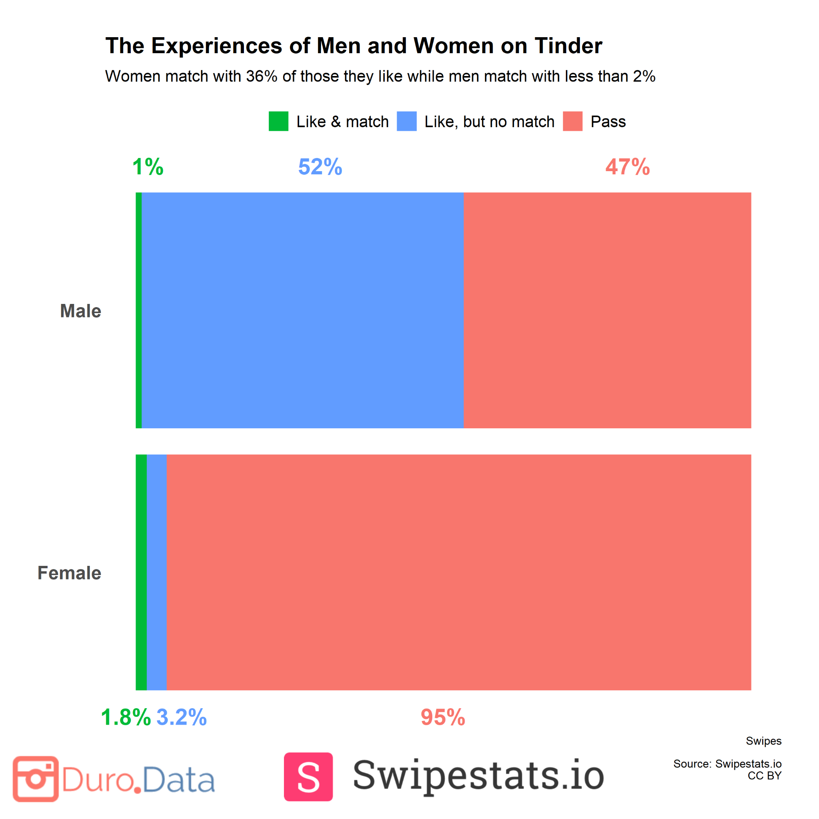
La experiencia de los usuarios
A pesar de que los hombres son los que más las utilizan, son los que tienen una peor experiencia de media

Slide 13
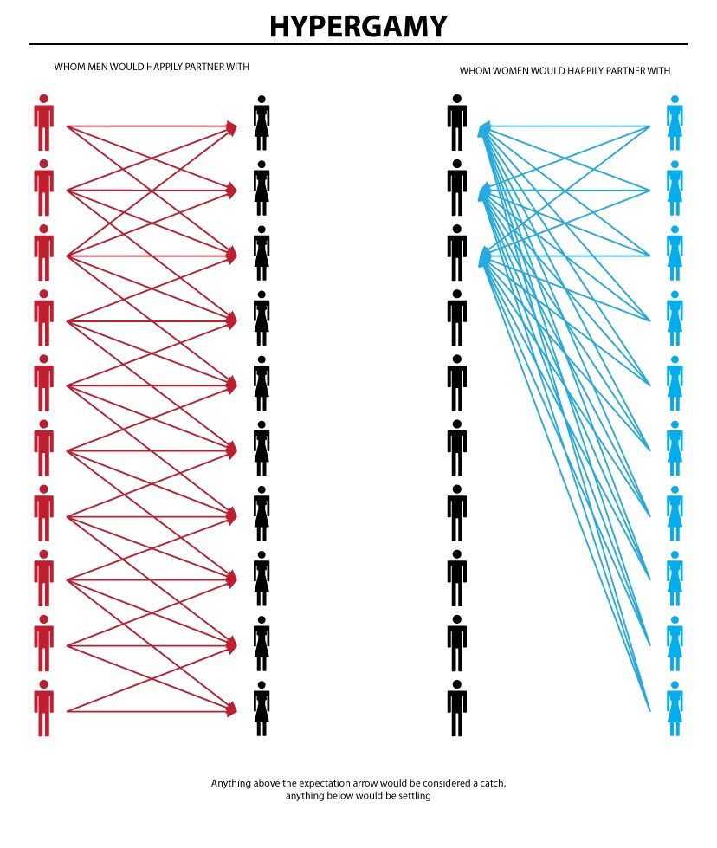
¿Motivos de tales diferencias?
Los algoritmos de las apps de citas incentivan los instintos primarios sexuales de ambos sexos
En hombres → Da la opción de tener múltiples parejas sexuales femeninas a la vez → Poliginia
En mujeres → Da la opción de filtrar a los hombres más exitosos → Hipergamia

Slide 14
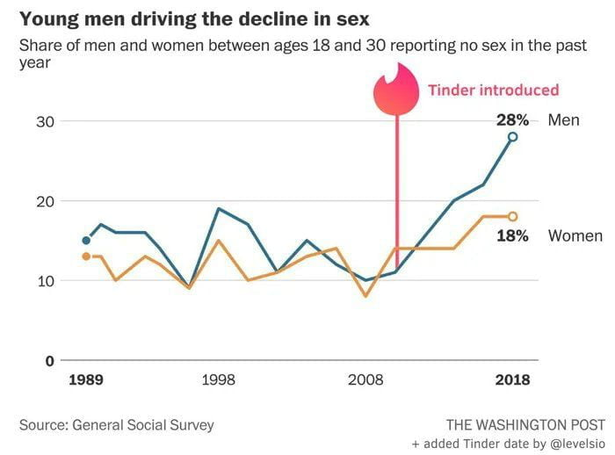
Consecuencias
Aumento del número de personas sin sexo en un año, sobre todo en hombres
Los hombres se enfrentan a la barrera de los matches, y los pocos que los superan buscan mucho el sexo casual ante las mayores opciones que se les presentan
Las mujeres se bloquean por la sobreabundancia de opciones que distorsiona su percepción de la realidad sexual

Slide 15
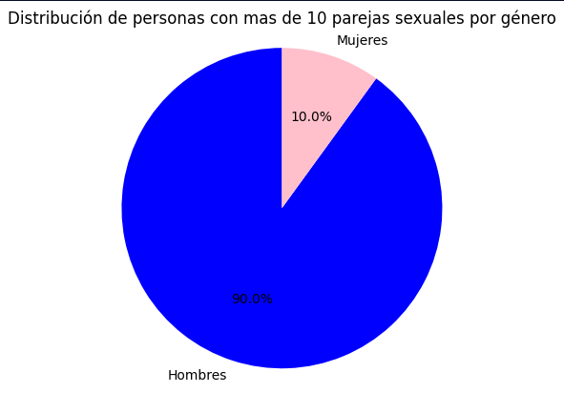
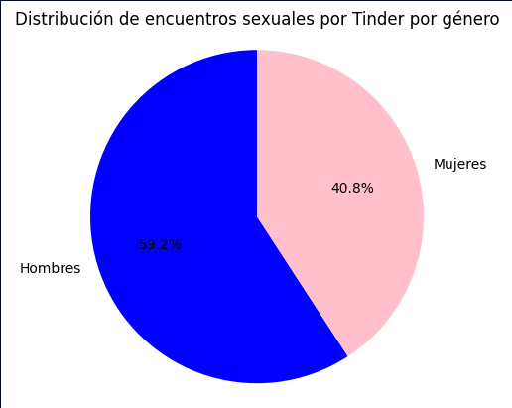
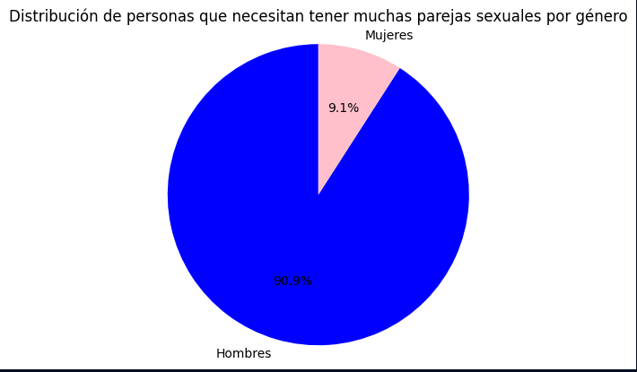
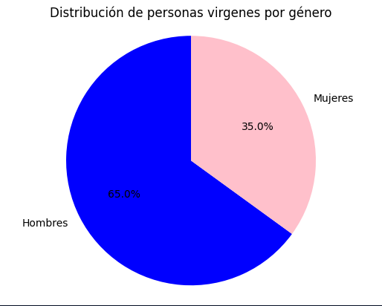
¿Qué dicen los perfiles de Tinder?

Slide 16
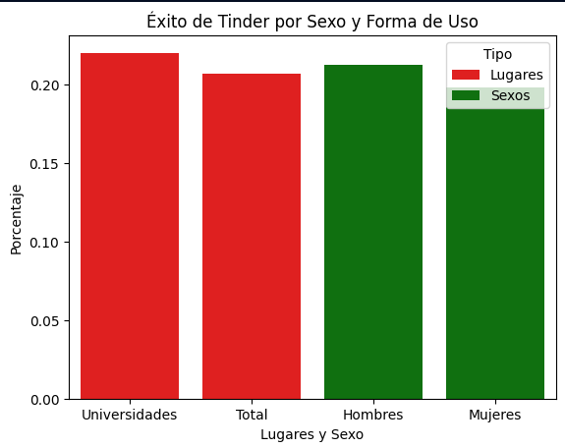
Solo el 20% de la población millenial obtiene pareja en Tinder
Un poco más en hombres que en mujeres
Ellos son más rechazados, pero lo intentan más
Ellas sufren la paradoja de la elección → a más opciones, menos convencimiento de que sean las adecuadas
En ambientes jóvenes (universidades) se obtiene un mejor resultado

Slide 17
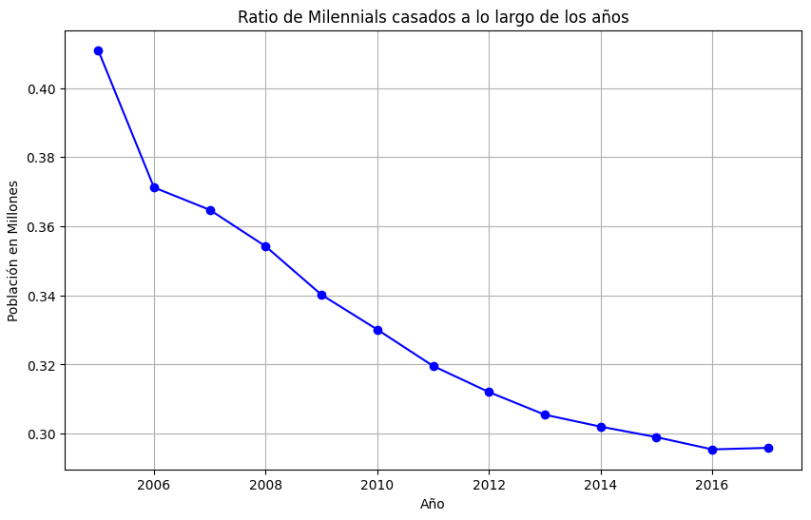
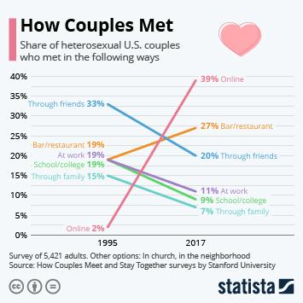
Los matrimonios caen a gran velocidad entre la población entre 20 y 34 años

Slide 18
Correlación no implica causalidad
PERO…

Slide 19

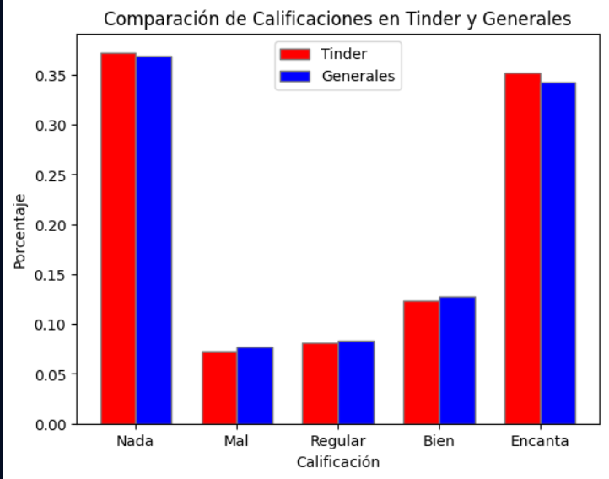
… sí que se marcan unas tendencias
Las aplicaciones de citas favorecen una visión de las relaciones más cortoplacista y enfocada en la satisfacción inmediata. Menos relaciones, más encuentros
Cada sexo tiene sus problemas diferenciados
Los millennials son los más influenciados por esta nueva forma de conocerse
Las dinámicas sociales se vuelven más extremas, incluida su valoración en apps de citas

